Slide 1





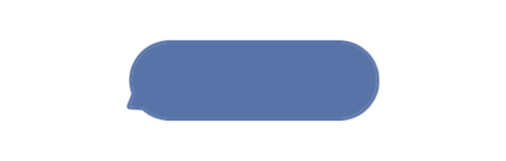

MZ세대 삶의 질 분석 서비스
My Zeneration
# 삶의 만족도를 높이는 방법?
# 빅데이터 분석
# MZ세대
DreamCatcher
조민정
문서번호: ver1.0

Slide 2
문서 변경사항
업데이트 일자 | 문서번호 | 변경사항
23.06.01 | ver0.1 | 프로젝트 기획초안
23.06.20 | Ver1.0 | 프로젝트 기획 수정

Slide 3

목차
01
기획의도
02
프로젝트 목표
03
개발 목표
04
기대효과
05
향후 개발계획

Slide 4
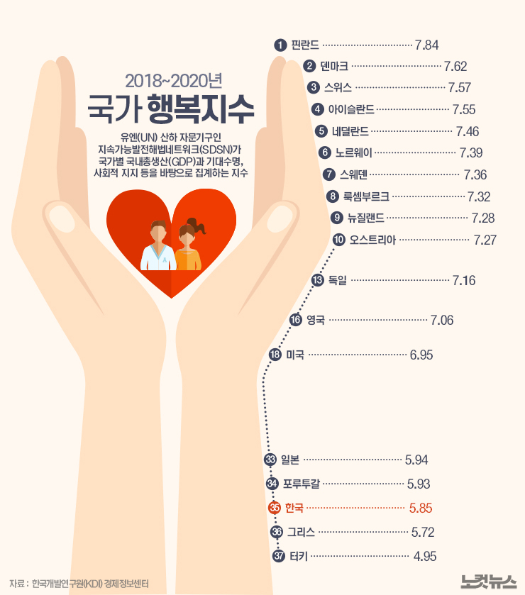
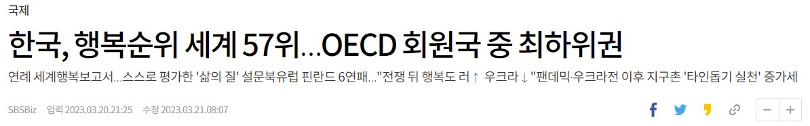
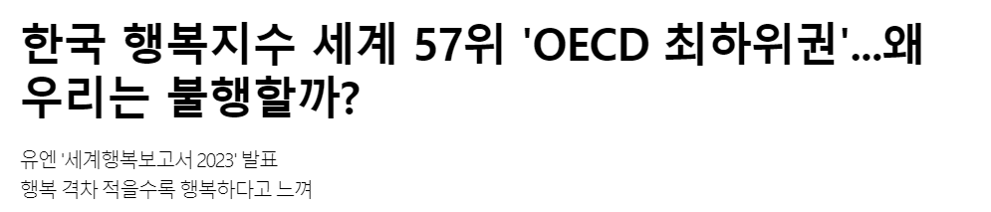
기획의도
대한민국의 행복지수
대한민국의
‘국가 행복지수’
OECD 국가 중 최하위
#2023년 기준 세계 57위

Slide 5
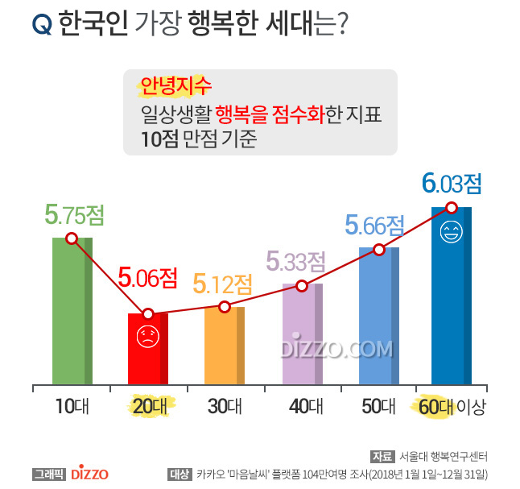
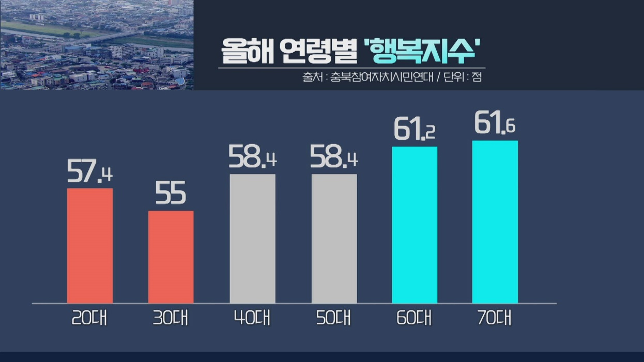
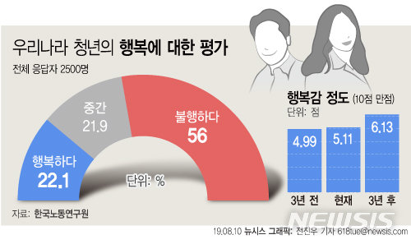
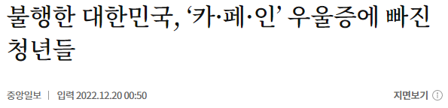
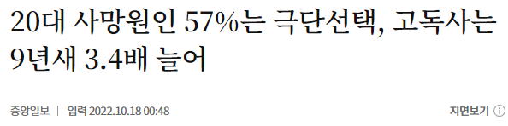
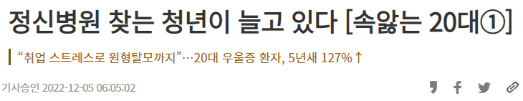
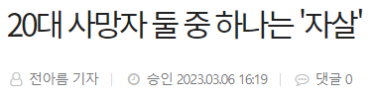
기획의도
그 중에서도
가장 행복 지수가 낮은
2·30대 MZ세대
#우울증 #자살 #고독사 #취업 #주택 #결혼

Slide 6
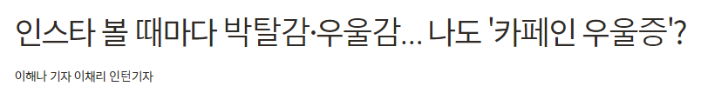
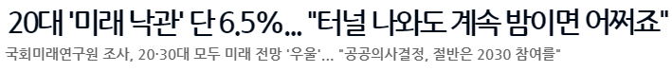

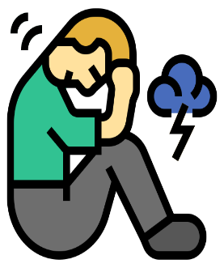

기획의도
sns 등에서
화려한 모습만을 보여주기 위해 과장된 일상을 전시
타인과 스스로를 계속해서 비교
나만 뒤쳐지고 있는 것 같은 불안감
상대적인 박탈감
행복을 장담하지 못하는 미래
불안, 우울
다양한 요인에 의해 낮아지는 삶의 만족도
#Flex #욜로 #해외여행 #결혼 #취업

Slide 7

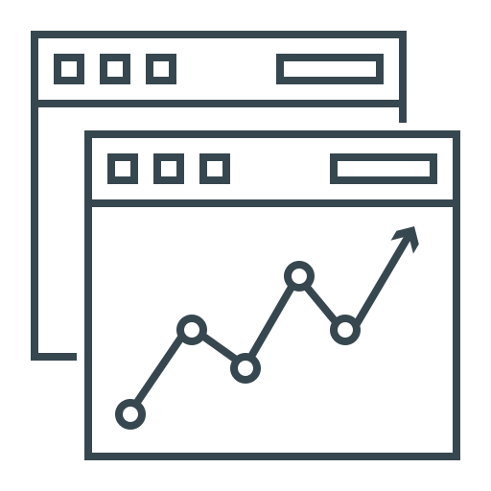
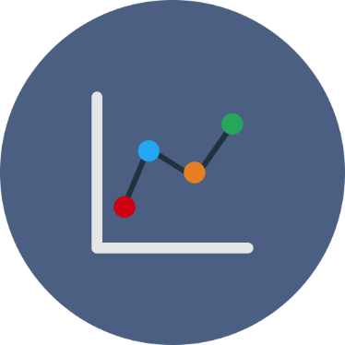
기획의도
MZ세대의 행복 – 나는 얼마나 행복할 수 있을까?
나는 얼마나 행복할까?
어떻게 행복할 수 있을까?
개인의 만족도를 유사한 조건의 사람들과 비교·분석
현 상황에서 행복에 중요한 요인 제시
월평균 임금?
공공기관? 외국계 기업?
근로시간?
빅데이터 기반
개인환경 별 행복도 분석결과 제공
+ 행복을 위해 필요한 것
정규직? 비정규직?
수도권? 신도시?
#25살
#남자
#대학교졸업
#경기도거주
혼인여부?
주거환경?
자신과 비슷한 사람들이
무엇에서 행복을 느끼는지
알고 싶은 MZ 세대

Slide 8

프로젝트 목표
01
나의 만족도 알아보기
개인의 상황에 따른 만족도를 비교, 분석
1) 빅데이터를 기반으로 다양한 환경 요인과 삶의 만족도와의 연관성을 분석
2) 사용자의 조건과 만족도를 분석 결과에 대입하여 유사한 환경에서 살고 있는 사람들과의 만족도와 비교
3) 높은 영향을 주는 요인을 찾아 삶에 대한 만족이 높아지는 방안을 추천
02
“MZ세대”를 대상으로
개인의 조건에 따라 만족도를 비교·분석하고
이를 기반으로 행복을 위한 개선 방안을 제공한다.
MZ 통계 분석
개인의 다양한 환경에 따른 삶을 분석
다양한 환경 요인에 따른 삶의 모습을 분석하여
특성 간의 상관관계를 분석하고, 시각화하여 그래프로 나타낸다.
#삶의 만족도 #근무시간 #연봉
#지역 #업종 #학력 #성별 등

Slide 9
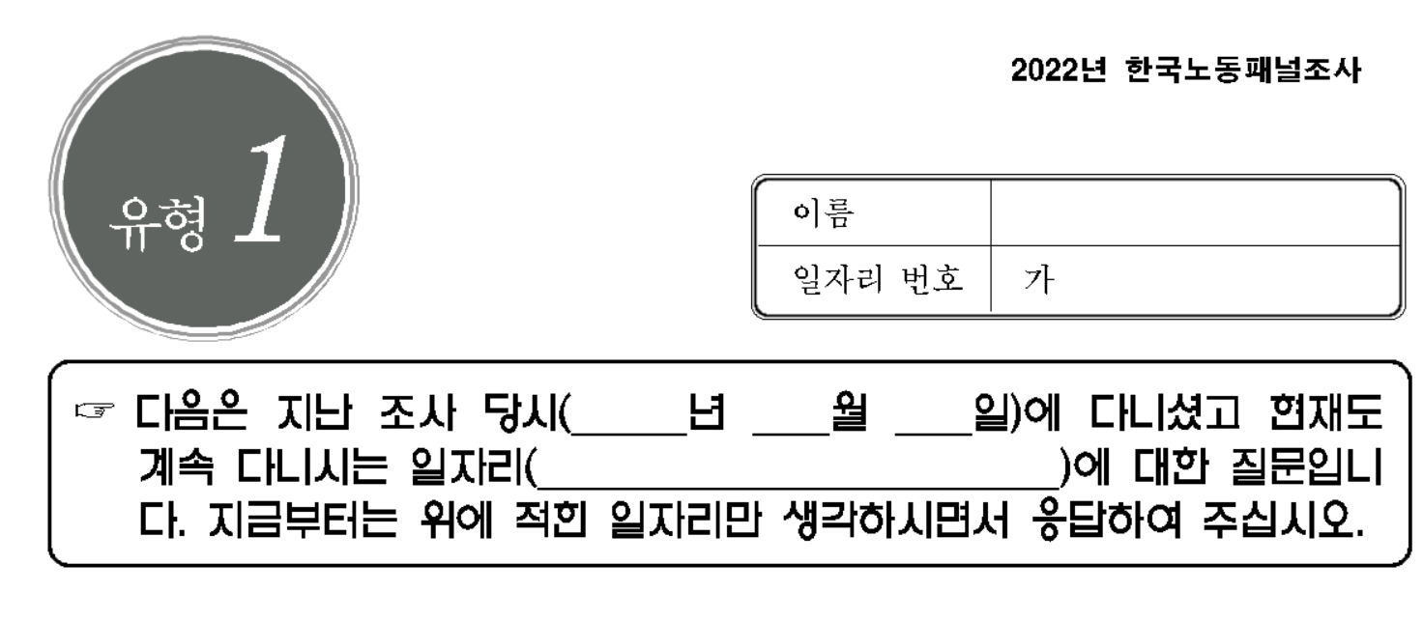
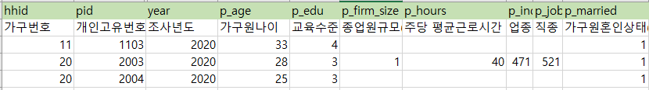
개발목표
01
나의 만족도 알아보기
개인의 상황에 따른 만족도를 비교, 분석
[설문지]
[조사기반 데이터]
한국노동연구원에서 약 1만 3000여가구를 24년 간 추적조사한 데이터 기반
최근 8년간의 각 개인별 환경(성별, 연령(20~39세), 학력, 거주지역, 업종)과
삶의 행복도(생활 만족도, 여가 만족도, 직무 만족도)에 대한 상관분석
+
Chart.js를 활용하여 각 조건과 만족도에 대한
상관관계를 그래프로 시각화

Slide 10
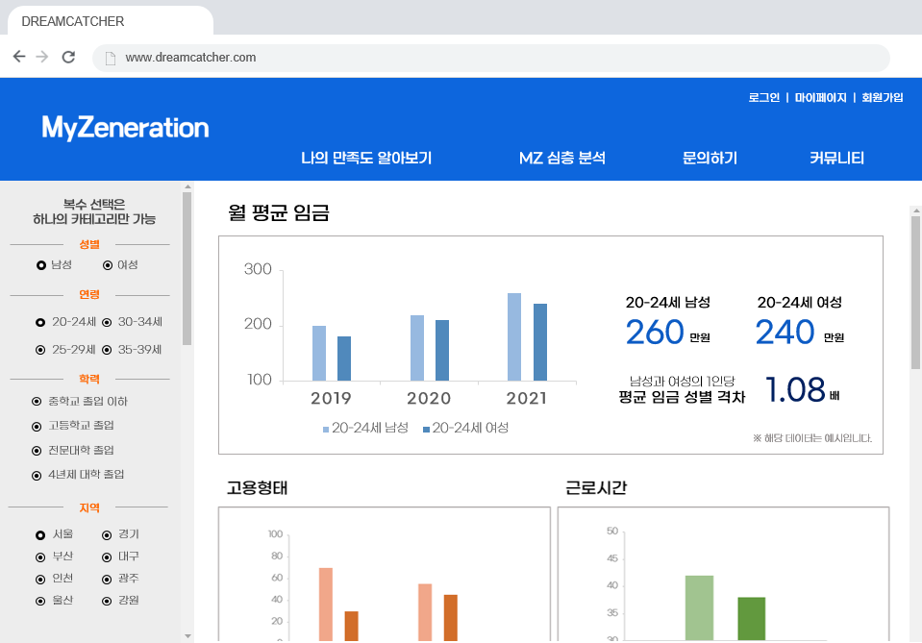
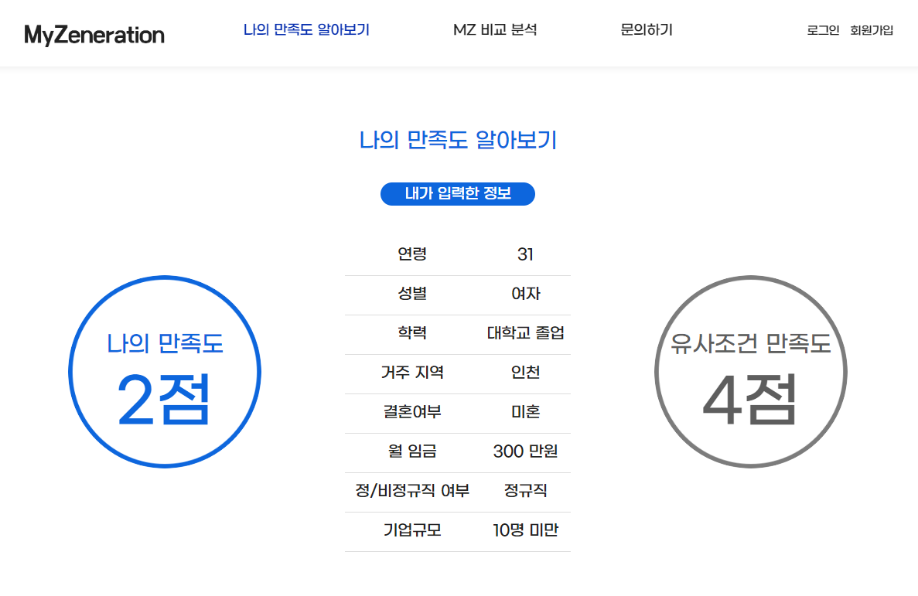
개발목표
01
나의 만족도 알아보기
개인의 상황에 따른 만족도를 비교, 분석
회원 가입시 입력
기존 데이터와 비교
개인별 환경
만족도
1) 성별
2) 연령 (20~39세)
3) 학력
4) 거주지역
5) 혼인 여부
6) 취업 여부
7) 월 급여
8) 주 노동 시간
삶의 만족도
: 전반적인 삶의 만족도
2) 여가생활 만족도
: 여가 생활에 대한 만족도
3) 직무 만족도
: 임금, 근로시간, 일자리 등에 대한 만족도
…
“사용자 개인과 비교·분석”
분석한 내용을 바탕으로
유사 조건인 사람들의 평균 만족도와,
현 조건에서 더 행복해질 수 있는 방법 제시

Slide 11
개발목표
02
MZ심층 분석
요인 별 삶의 모습 분석
환경 요인에 따른 비교분석 항목에서
분석한 데이터를 주제 별로 시각화
사용자가 선택한 요인에 따른 정보를
그래프로 제공

Slide 12
개발목표
02
MZ심층 분석
요인 별 삶의 모습 분석
사용자가 선택 가능한
선택한 요인 별
다양한 요인
삶의 모습
1) 성별
2) 연령 (20~39세)
3) 학력
4) 거주지역
5) 취업여부
…
1) 만족도(삶, 여가생활, 직무)
2) 취업률
3) 평균 월 임금
4) 평균 주당 근로시간
5) 혼인율
…
“선택한 요인 별 심층 분석”
다양하게 나타나는 삶의 모습을
선택한 요인에 따라 시각화하여 제공

Slide 13
기대효과 및 활용방안
1
MZ 세대 내 본인의 상황에 대한 척도로서 활용가능
MZ세대 각자의 환경에 따른 행복도 정보를 제공함으로써
본인의 환경을 재고해보고, 이를 행복을 위한 길라잡이로 활용 가능
2
기업의 마케팅자료로 활용 가능
MZ세대의 주관적인 만족도 데이터를 분석하므로
MZ세대가 핵심 타겟인 기업의 마케팅 자료로 활용 가능

Slide 14


향후 개발 계획
세대를 확장하여 분석 – 베이비붐 세대 은퇴를 바로 앞둔 나이인 베이비붐 세대를 위한
삶의 만족도 분석 서비스
MZ세대 취미 추천 서비스 추가적으로 취미 관련 빅데이터를 분석해
MZ세대 개인 환경에 따라 만족도가 높을 것으로 예상되는 취미를 예측, 추천

Slide 15


감사합니다

